Slide 1
J orto
d
7.91 ppm
8.24 ppm
7.99 ppm
J orto
d
J orto
dd
7.90 ppm
J meta
J orto
dd

Slide 2
Molecola simmetrica con 3 ambienti di protoni
Acido carbossilico e’ fortemente elettron attrattore, quindi chemical shift piuttosto alto
Strutture di risonanza aiutano a capire quali protoni sono più deschermati

Slide 3
Molecola simmetrica con 3 ambienti di protoni
OH e’ elettron donatore, quindi chemical shift più basso
Strutture di risonanza aiutano a capire quali protoni sono più schermati

Slide 4
++
+
+

Slide 5
Chemdraw e Mestrenova

Slide 6
Elementi ed operazioni di simmetria
https://www.youtube.com/watch?v=oBPQsOrhbuc

Slide 7
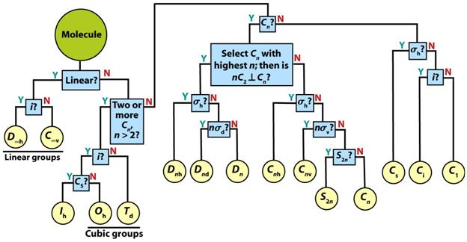
Classificazione delle molecole per simmetria – Point group diagram

